Slide 1
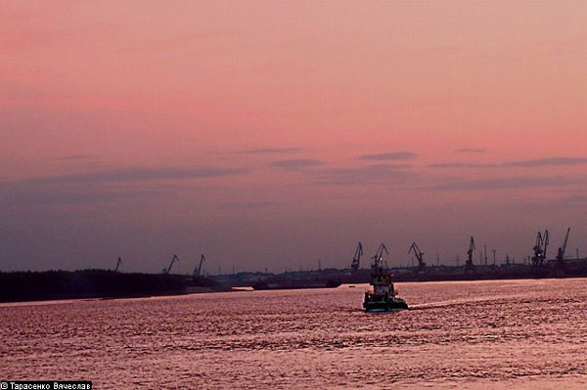
Город нефтяников Нижневартовск
Нижневартовск – центр крупного нефтегазодобывающего района, основу которого составляют ведущие предприятия нефтегазового комплекса: «Самотлорнефтегаз», «Нижневартовское нефтегазодобывающее предприятие», «ТНК-Нижневартовск»
Notes:
Нижневартовск - один из немногих российских региональных городов, превосходящих административный центр своего субъекта федерации (Ханты-Мансийск) как по численности населения, так и по промышленному потенциалу.
Сегодня Нижневартовск – центр крупного нефтегазодобывающего района, основу которого составляют ведущие предприятия нефтегазового комплекса: «Самотлорнефтегаз», «Нижневартовское нефтегазодобывающее предприятие», «ТНК-Нижневартовск» и многие другие.
Открытие новых нефтегазовых месторождений и их освоение обеспечили городу динамичное развитие экономики: создана крупная база производственной индустрии, активно развивается средний и малый бизнес.
В связи со стабильным ростом экономических показателей региона, большое внимание уделяется и внешнему облику Нижневартовска, в который пришли крупные застройщики, строящие современные здания, системы жизнеобеспечения, инженерные коммуникации, большие площади зеленых насаждений и архитектурных ансамблей.
Сегодня Нижневартовск - современный, благоустроенный, динамично развивающийся город, в котором созданы все условия для комфортного проживания и работы.

Slide 2
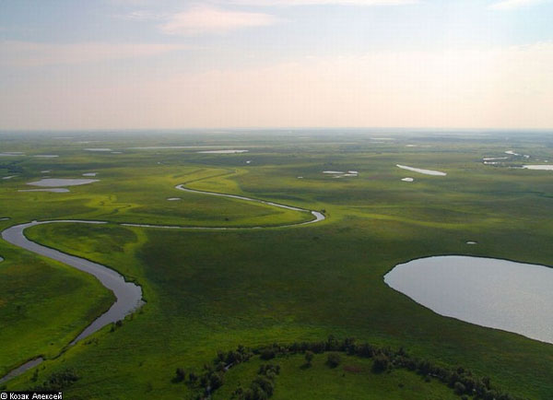
Примерная местность, на которой построен Нижневартовск

Slide 3
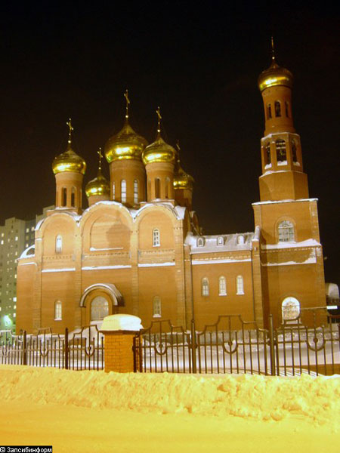
Церковь в Нижневартовске

Slide 4
Герб

Slide 5
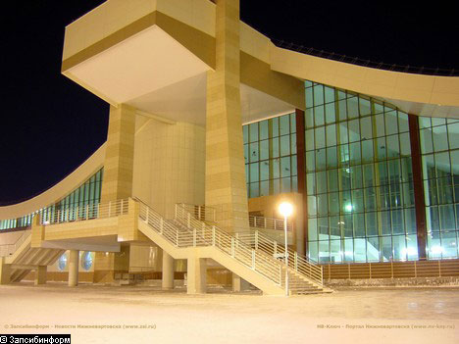
Железнодорожный вокзал в Нижневартовске

Slide 6
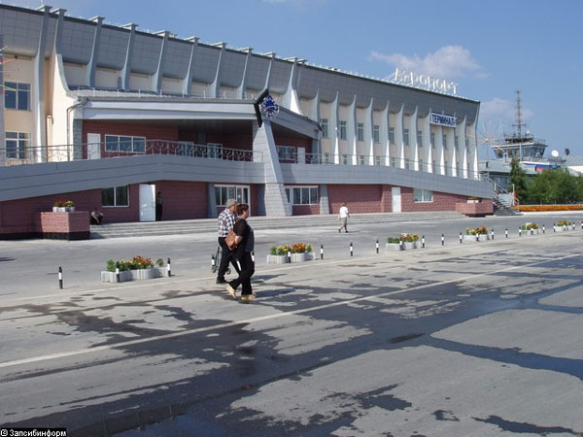
Аэропорт Нижневартовска

Slide 7
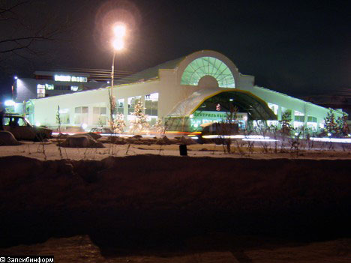
Центральный рынок в Нижневартовске

Slide 8
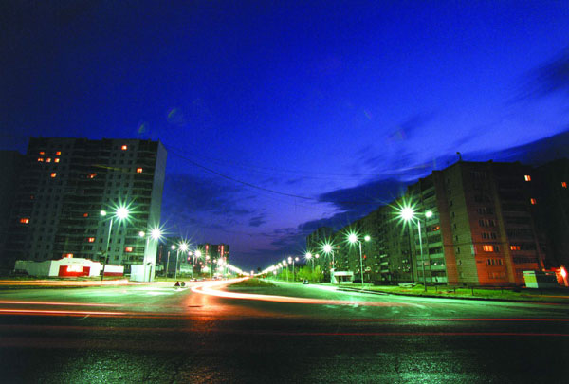
Ночной Нижневартовск

Slide 9
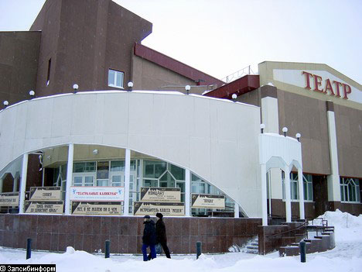
Театр в Нижневартовске

Slide 10
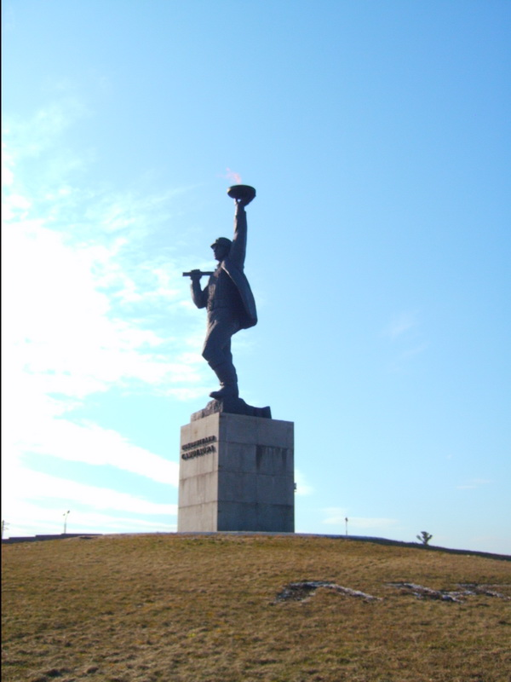
Памятник покорителям Самотлора – Алеша

Slide 11
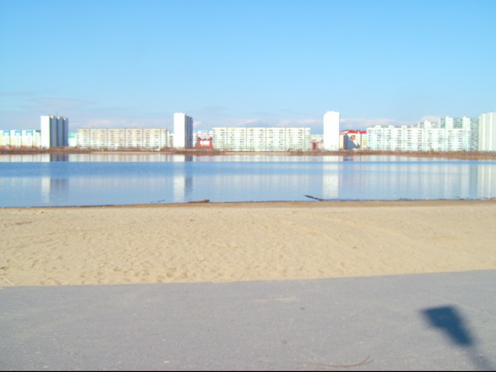
Озеро Комсомольское в центре Нижневартовска

Slide 12
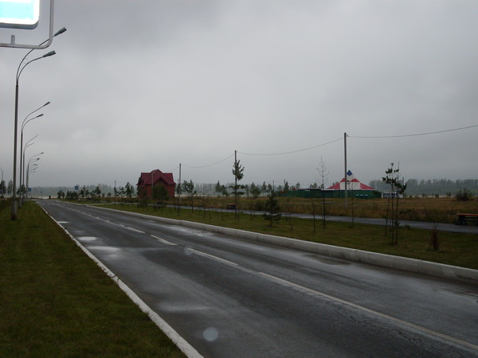
Аллея свиданий в Нижневартовске

